Slide 1
备战CSP2020（三）
二进制、数学题
周邦

Slide 2
一、数的编码
对于一个数, 计算机要使用一定的编码方式进行存储. 原码, 反码, 补码是机器存储一个具体数字的编码方式
原码：
在用二进制原码表示的数中，符号位为0表示正数，符号位为1表示负数，其余各位表示数值部分。
如：10000010，00000010
反码：
反码的定义如下:
⑴对于正数，它的反码表示与原码相同。即[x]反=[x]原
⑵对于负数，则除符号位仍为“1”外，其余各位“1”换成”0”，”0”换成1”，即得到反码[X]反。例如[-1101001] 反=10010110。
⑶对于0，它的反码有两种表示:[+0] 反=00…0 [-0] 反=11…1
补码：
正数的补码就是该正数本身。
[01100100]补 ＝01000100
对于负数:两头的1不变，中间取反。
[10100100]补 ＝11011100
[+0]补＝[-0]补＝00…0。
原码：-（2³¹-1）≤ int ≤ 2³¹ -1
反码：同上
补码：-2³¹ ≤ int ≤ 2³¹ -1
补码可以多表示一个负数

Slide 3
①已知x =（0.1011010）₂ ，则[ x / 2 ]补 =（ ）₂ 。(NOIP8)
A）0.1011101 B）11110110
C）0.0101101 D）0.100110
② [x]补码=10011000，其原码为( )(NOIP7)
A)011001111 B)11101000
C)11100110 D)01100101
C
B

Slide 4
浮点数
二进制的两种运算
算术运算(进位和借位)
加法: 0+0=0 0+1=1 1+0=1 1+1=10
减法: 0-0=0 10-1=1 1-0=1 1-1=0
逻辑运算(按位进行)
逻辑或: 0+0=0 0+1=1 1+0=1 1+1=1
逻辑与: 0^0=0 0^1=0 1^0=0 1^1=1
异或
1 ^ 0=1 xor
0 ^ 1=1
0 ^ 0=0
1 ^ 1=0
同或
1⊙0=0 xol
0⊙1=0
0⊙0=1
1⊙1=1
not
not 0 =1
not 1=0

Slide 5
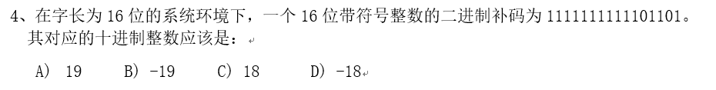
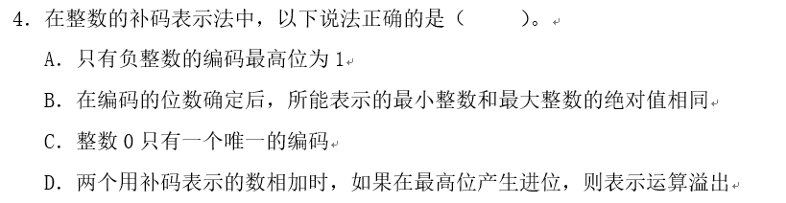
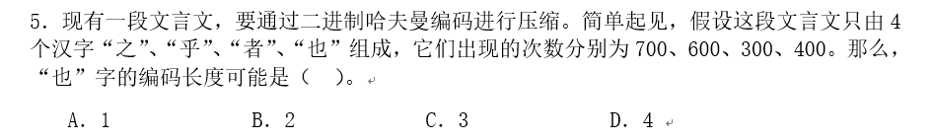
09 单
10 多
11 多

Slide 6

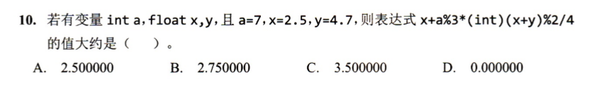

13 多
10 单
16 单

Slide 7
二、进制转换
二进制
除二取余
按权展开相加
四位展开
四位取
除十六取余
十进制
十六进制
按权展开相加

Slide 8
R进制转换为十进制都是用按权展开相加：
基数为R的数字，只要将各位数字与它的权相乘，其积相加,和数就是十进制数
例:
3506.28
=6×8°+0×8¹+5×8²+3×8³+2×8⁻¹
=1862.25
例:
0.2A16
=2×16⁻¹+10×16⁻²
=0.1640625

Slide 9

十进制 二进制（除2取余）
11100
例：（28）D=( )B
28
……0
2
除二取余法：十进制的数字除以2取余数，余数从下往上读取。
2
14
……0
2
7
……1
2
3
……1
2
……1
原理：（28）D=1×2⁴+1×2³+1×2²+0×2¹⁺0×2⁰
=(11100)B
1
0

Slide 10
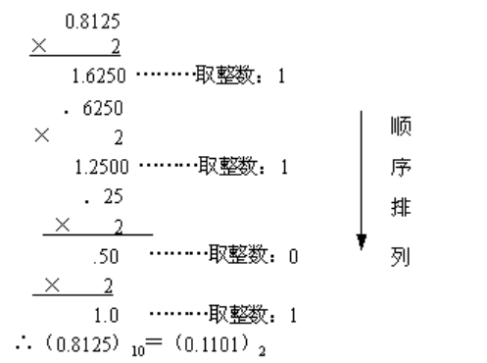
一般情况下，十进制数转R进制直接用除R取余即可。
那么对于小数怎么处理呢？方法是除R取余的逆运算——乘R取整，以二进制为例：
具体做法是：用2乘十进制小数，可以得到积，将积的整数部分取出，再用2乘余下的小数 部分，又得到一个积，再将积的整数部分取出，如此进行，直到积中的小数部分为零，或者达到所要求的精度为止。
例：把（0.8125）转换为二进制小数。

Slide 11
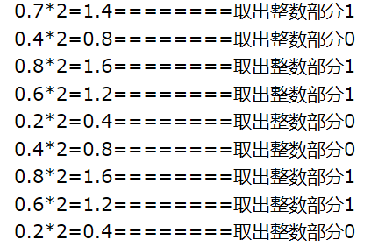
相信大家已经注意到了一个细节：有些小数是无法通过乘2取整消除所有小数的。
例如：0.7
0.7=（0.1 0110 0110...）B
。。。
相信大家现在应该能更好地理解为什么我们在判断一个实数是否等于0时不是直接写 if（x==0）
而是用小于一个很小的数来表示 if（x<e-5）
二进制表示十进制小数是会有误差的

Slide 12
这里再引入一个拓展知识：
从程序的角度理解代数数、超越数
如果一个数可以通过图灵机（程序）在有限语句内输出，我们就认为该数是代数数，反之为超越数。
因此，有些无限不循环小数，就是代数数。
例如：0.101001000100001…
超越数举例子：π

Slide 13
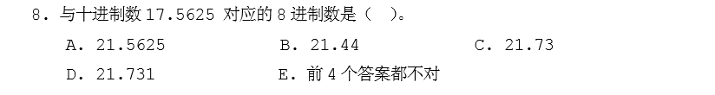


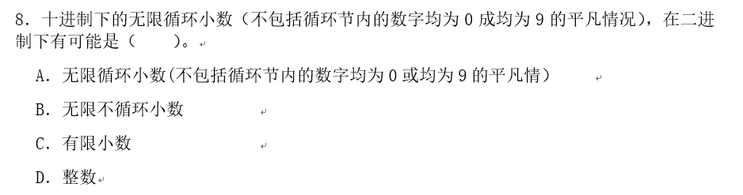
联赛真题：
07
08
10
题目越来越灵活
11
12 多

Slide 14


15 单
16 单

Slide 15
数学题：
一、排列与组合

Slide 16
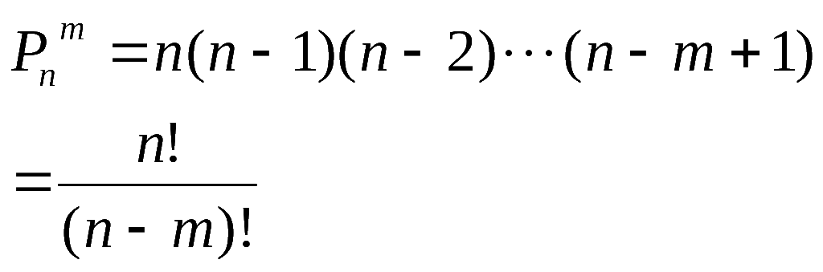
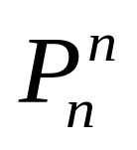
1.排列的定义:
从n个不同元素中,任取m个元素,按照一定的顺序排成一列,叫做从n个不同元素中取出m个元素的一个排列.
排列数公式:
全排列问题：
n个不同的元素排成一排，排列方法有：
=n*(n-1)*(n-2)*…*2*1=n!

Slide 17
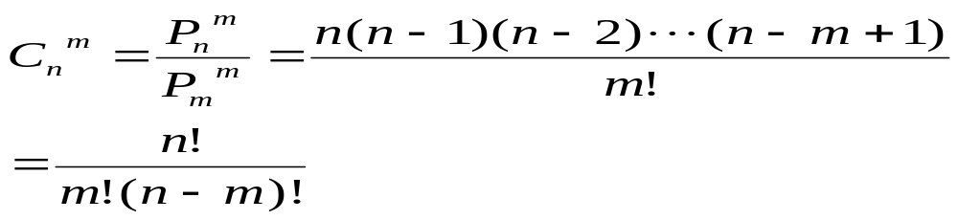
2.组合的定义:
从n个不同元素中,任取m个元素,并成一组,叫做从n个不同元素中取出m个元素的一个组合.
组合数公式:
排列与组合的区别与联系:与顺序有关的为排列问题,与顺序无关的为组合问题.

Slide 18
加法原理和乘法原理
从A到C共有多少中走法？
A
B
C

Slide 19
例1 :学校师生合影，共8个学生，4个老师，要求老师在学生中间，且老师互不相邻，共有多少种不同的合影方式？

Slide 20
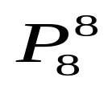
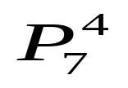
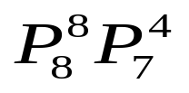
解 先排学生共有 种排法,然后把老师插入学生之间的空档，共有7个空档可插,选其中的4个空档,共有 种选法.根据乘法原理,共有的不同坐法为 种.
结论1 插入法:对于某两个元素或者几个元素要求不相邻的问题,可以用插入法.即先排好没有限制条件的元素,然后将有限制条件的元素按要求插入排好元素的空档之中即可.

Slide 21
例2 : 5个男生3个女生排成一排,3个女生要排在一起,有多少种不同的排法?

Slide 22



解 因为女生要排在一起,所以可以将3个女生看成是一个人,与5个男生作全排列,有 种排法,其中女生内部也有 种排法,根据乘法原理,共有 种不同的排法.
结论2 捆绑法:要求某几个元素必须排在一起的问题,可以用捆绑法来解决问题.即将需要相邻的元素合并为一个元素,再与其它元素一起作排列,同时要注意合并元素内部也可以作排列.

Slide 23
例3 : 袋中有不同年份生产的5分硬币23个,不同年份生产的1角硬币10个,如果从袋中取出2元钱,有多少种取法?

Slide 24
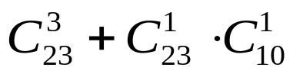
分析 此题是一个组合问题,若是直接考虑取钱的问题的话,情况比较多,也显得比较凌乱,难以理出头绪来.但是如果根据组合数性质考虑剩余问题的话,就会很容易解决问题.
解 把所有的硬币全部取出来,将得到 0.05×23+0.10×10=2.15元,所以比2元多0.15元,所以剩下0.15元即剩下3个5分或1个5分与1个1角,
所以共有 种取法.
结论3 剩余法:在组合问题中,有多少取法,就有多少种剩法,他们是一一对应的,因此,当求取法困难时,可转化为求剩法.

Slide 25
例4 学校安排考试科目9门,语文要在数学之前考,有多少种不同的安排顺序?

Slide 26
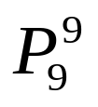
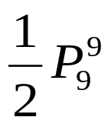
分析 对于任何一个排列问题,就其中的两个元素来讲的话,他们的排列顺序只有两种情况,并且在整个排列中,他们出现的机会是均等的,因此要求其中的某一种情况,能够得到全体,那么问题就可以解决了.并且也避免了问题的复杂性.
解 不加任何限制条件,整个排法有 种,“语文安排在数学之前考”,与“数学安排在语文之前考”的排法是相等的,所以语文安排在数学之前考的排法共有 种.
结论4 对等法:在有些题目中,它的限制条件的肯定与否定是对等的,各占全体的二分之一.在求解中只要求出全体,就可以得到所求.

Slide 27
例5 某个班级共有43位同学,从中任抽5人,正、副班长、团支部书记至少有一人在内的抽法有多少种?

Slide 28



分析 此题若是直接去考虑的话,就要将问题分成好几种情况,这样解题的话,容易造成各种情况遗漏或者重复的情况.而如果从此问题相反的方面去考虑的话,不但容易理解,而且在计算中也是非常的简便.这样就可以简化计算过程.
解 43人中任抽5人的方法有 种,正副班长,团支部书记都不在内的抽法有 种,所以正副班长,团支部书记至少有1人在内的抽法有 种.
结论5 排异法:有些问题,正面直接考虑比较复杂,而它的反面往往比较简捷,可以先求出它的反面,再从整体中排除.

Slide 29
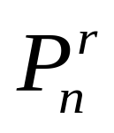
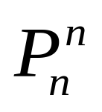
圆周排列：
从n个不同的元素中取r个沿一圆周排列，排列的方案：
/r
N个元素的圆周排列：
/n
=（n-1）!

Slide 30
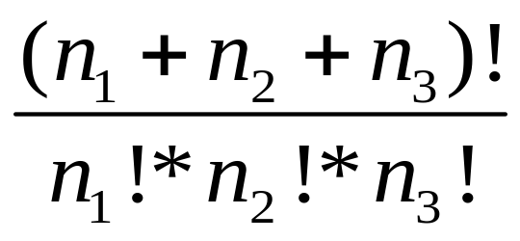
有重复元素的排列问题：
如：
n₁个a，n₂个b，n₃个c，排成一排，有多少种排列方法。

Slide 31
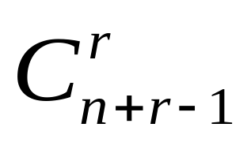
重复元素的组合问题：
从n种不同的元素中取r个的元素的组合，允许有重复元素的组合：
典型模型：
r个相同的小球，放到n个不同的盒子里，所有的放置方法。

Slide 32
2.（NOIP7）平面上有三条平行直线，每条直线上分别有7，5，6个点，且不同直线上三个点都不在同一条直线上。问用这些点为顶点，能组成多少个不同四边形？
2、 （NOIP10）由3个a，5个b和2个c构成的所有字符串中，包含子串“abc”的共有（ ）个。
A. 40320 B. 39600 C. 840 D. 780 E. 60

Slide 33
1． (NOIP8)
在书架上放有编号为1 ，2 ，．．．，n的n本书。现将n本书全部取下然后再放回去，当放回去时要求每本书都不能放在原来的位置上。例如：n = 3时：
原来位置为：1 2 3
放回去时只能为：3 1 2 或 2 3 1 这两种
问题：求当n = 5时满足以上条件的放法共有多少种？（不用列出每种放法）

Slide 34
错排问题：
n个不同元素的错排问题：
如：1，2，3，。。。，n 的错排问题，i不在第i个位置的排列方法。
分析：
设f(n)为n个不同元素的错排方案。
第一部分：n先不动，把另外的n-1个数错排，方案是：f（n-1），然后n和另外的n-1个每一个交换，共有(n-1)*f(n-1)种方案。
第二部分：n和其他的n-1个之一交换，其余的n-2个错排，共有
（n-1）*f（n-2）种方案。
由加法原理：
f(n)=(n-1)*(f(n-1)+f(n-2))
f(1)=0;f(2)=1;
44

Slide 35
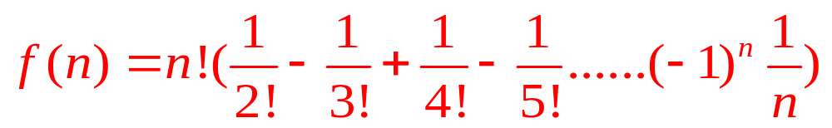
错排的计算公式：

Slide 36
noip13
1．给定n 个有标号的球，标号依次为1，2，…，n。将这n 个球放入r 个相同的盒子里，不允许
有空盒，其不同放置方法的总数记为S(n,r)。例如，S(4,2)=7，这7 种不同的放置方法依次为
{(1),(234)}, {(2),(134)}, {(3),(124)}, {(4),(123)}, {(12),(34)}, {(13),(24)},
{(14),(23)}。当n=7,r=4 时，S(7,4)= _____________

Slide 37

二、Catalan数
问题一：凸n边形的三角形剖分
在一个凸n边形中，通过不相交于n边形内部的对角线，把n边形拆分成若干三角形，不同的拆分数目用f(n)表之，f(n)即为Catalan数。例如五边形有如下五种拆分方案，故f(5)=5。求对于一个任意的凸n边形相应的f(n)。

Slide 38
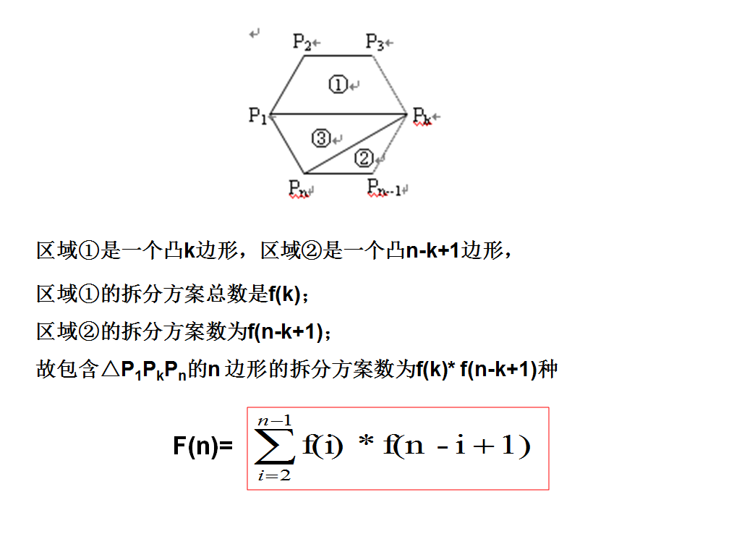

Slide 39
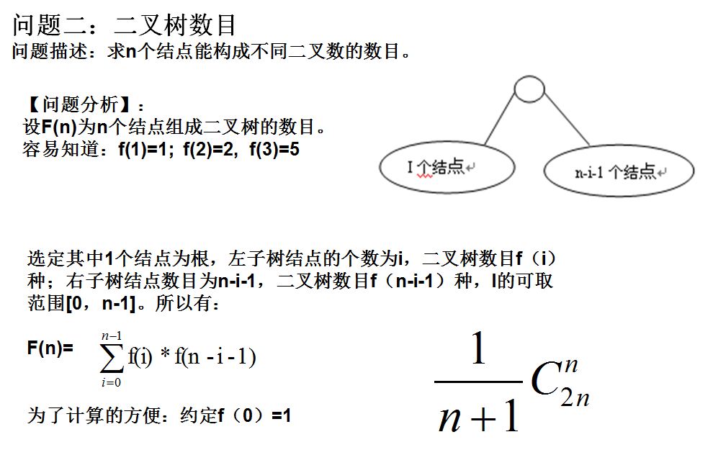

Slide 40
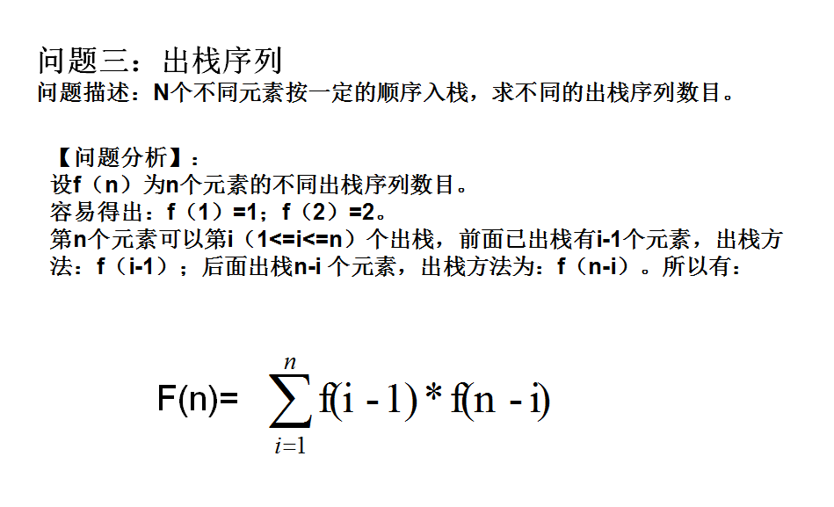

Slide 41
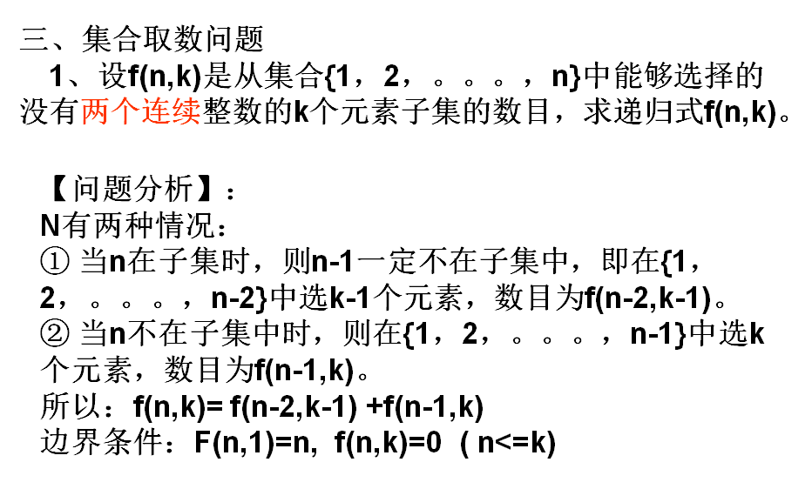

Slide 42
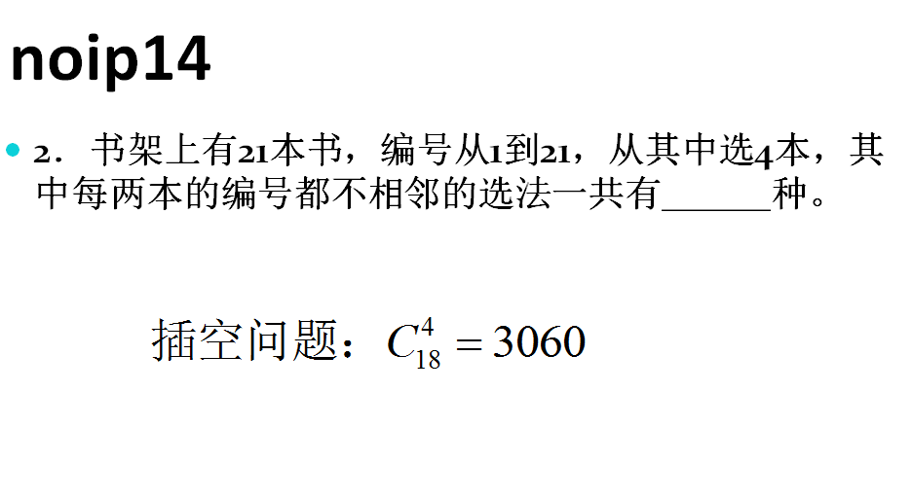

Slide 43
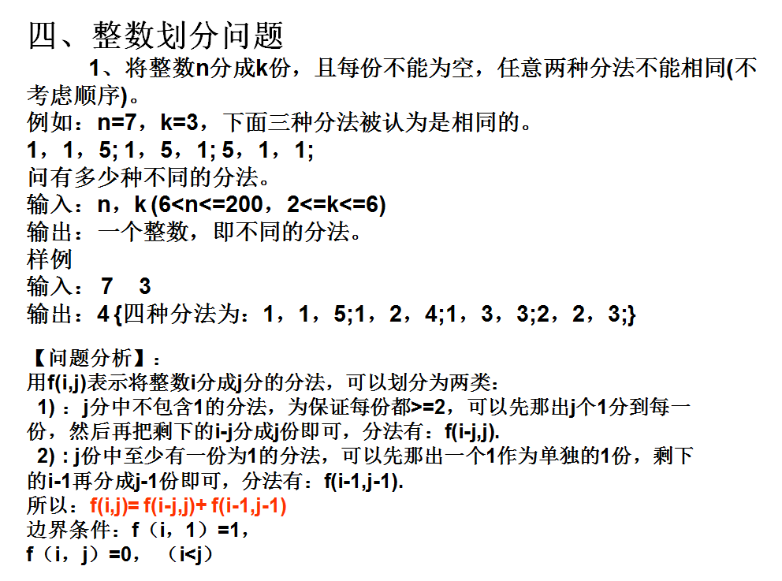

Slide 44
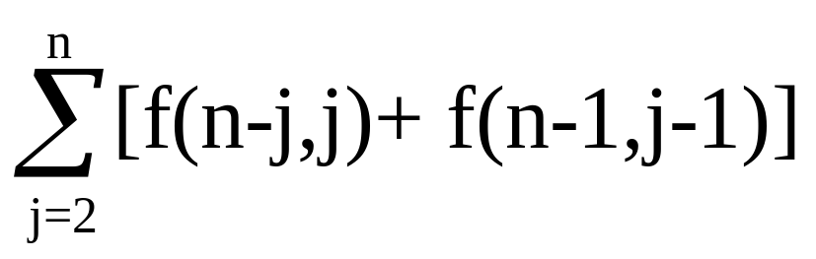
2、自然数n的拆分方案。
n=5,拆分数6
n=6,拆分数10
n=7,拆分数14
1:5=1+4
2:5=1+1+3
3:5=1+1+1+2
4:5=1+1+1+1+1
5:5=1+2+2
6:5=2+3

Slide 45
16 单

